Slide 1
Perkalian Geometri (Bagian 1)
Seri bahan kuliah Algeo #23
Bahan kuliah IF2123 Aljabar Linier dan Geometri
Oleh: Rinaldi Munir
Program Studi Teknik Informatika
STEI-ITB

Slide 2
Sumber:
John Vince, Geometric Algebra for Computer Graphics. Springer. 2007

Slide 3
Perkalian Vektor
Perkalian vektor yang sudah dipelajari:
Perkalian titik (dot product atau inner product): a ⋅ b
Perkalian silang (cross product): a × b
Perkalian luar (outer product): a ∧ b
Yang akan dipelajari selanjutnya → perkalian geometri: ab

Slide 4
Perkalian Geometri
Perkalian geometri dioperasikan pada multivector yang mengandung skalar, area, dan volume
Perkalian geometri ditemukan oleh William Kingdom Clifford (1945 – 1879)
Perkalian geometri dua buah vektor a dan b didefinisikan sebagai berikut:
ab = a ⋅ b + a ∧ b
skalar
bivector

Slide 5
Sifat-sifat Perkalian Geometri
Asosiatif
(i) a(bc) = (ab)c = abc
(ii) (λa)b = λ(ab) = λab
2. Distributif
(i) a(b + c) = ab + ac
(ii) (b + c)a = ba + ca
Modulus
a² = aa = ${\left\|a\right\|}^{2}$

Slide 6
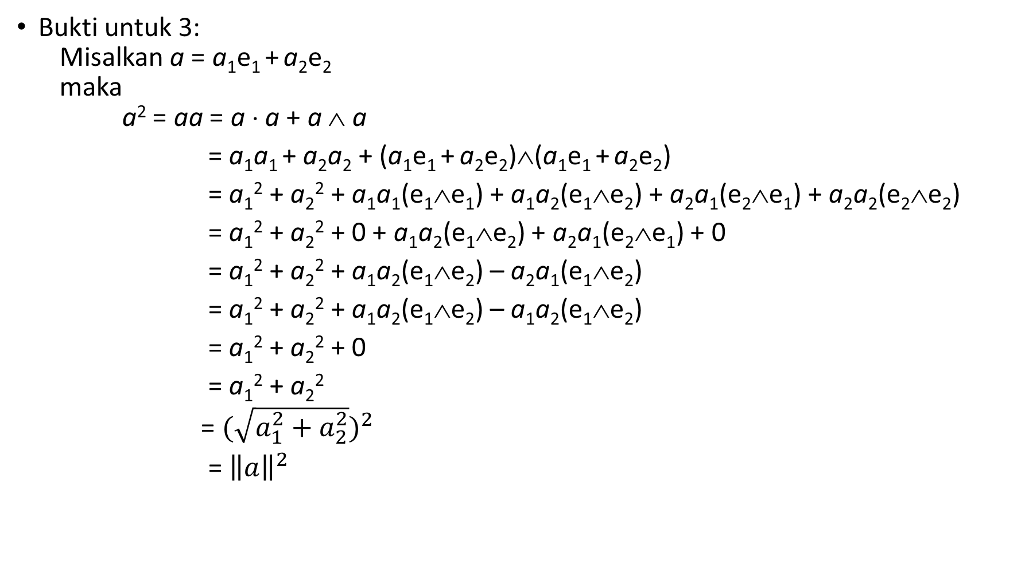
Bukti untuk 3:
Misalkan a = a₁e₁ + a₂e₂
maka
a² = aa = a ⋅ a + a ∧ a
= a₁a₁ + a₂a₂ + (a₁e₁ + a₂e₂)∧(a₁e₁ + a₂e₂)
= a₁² + a₂² + a₁a₁(e₁∧e₁) + a₁a₂(e₁∧e₂) + a₂a₁(e₂∧e₁) + a₂a₂(e₂∧e₂)
= a₁² + a₂² + 0 + a₁a₂(e₁∧e₂) + a₂a₁(e₂∧e₁) + 0
= a₁² + a₂² + a₁a₂(e₁∧e₂) – a₂a₁(e₁∧e₂)
= a₁² + a₂² + a₁a₂(e₁∧e₂) – a₁a₂(e₁∧e₂)
= a₁² + a₂² + 0
= a₁² + a₂²
= ${(\sqrt{a_{1}^{2}+a_{2}^{2}})}^{2}$
= ${\left\|a\right\|}^{2}$

Slide 7
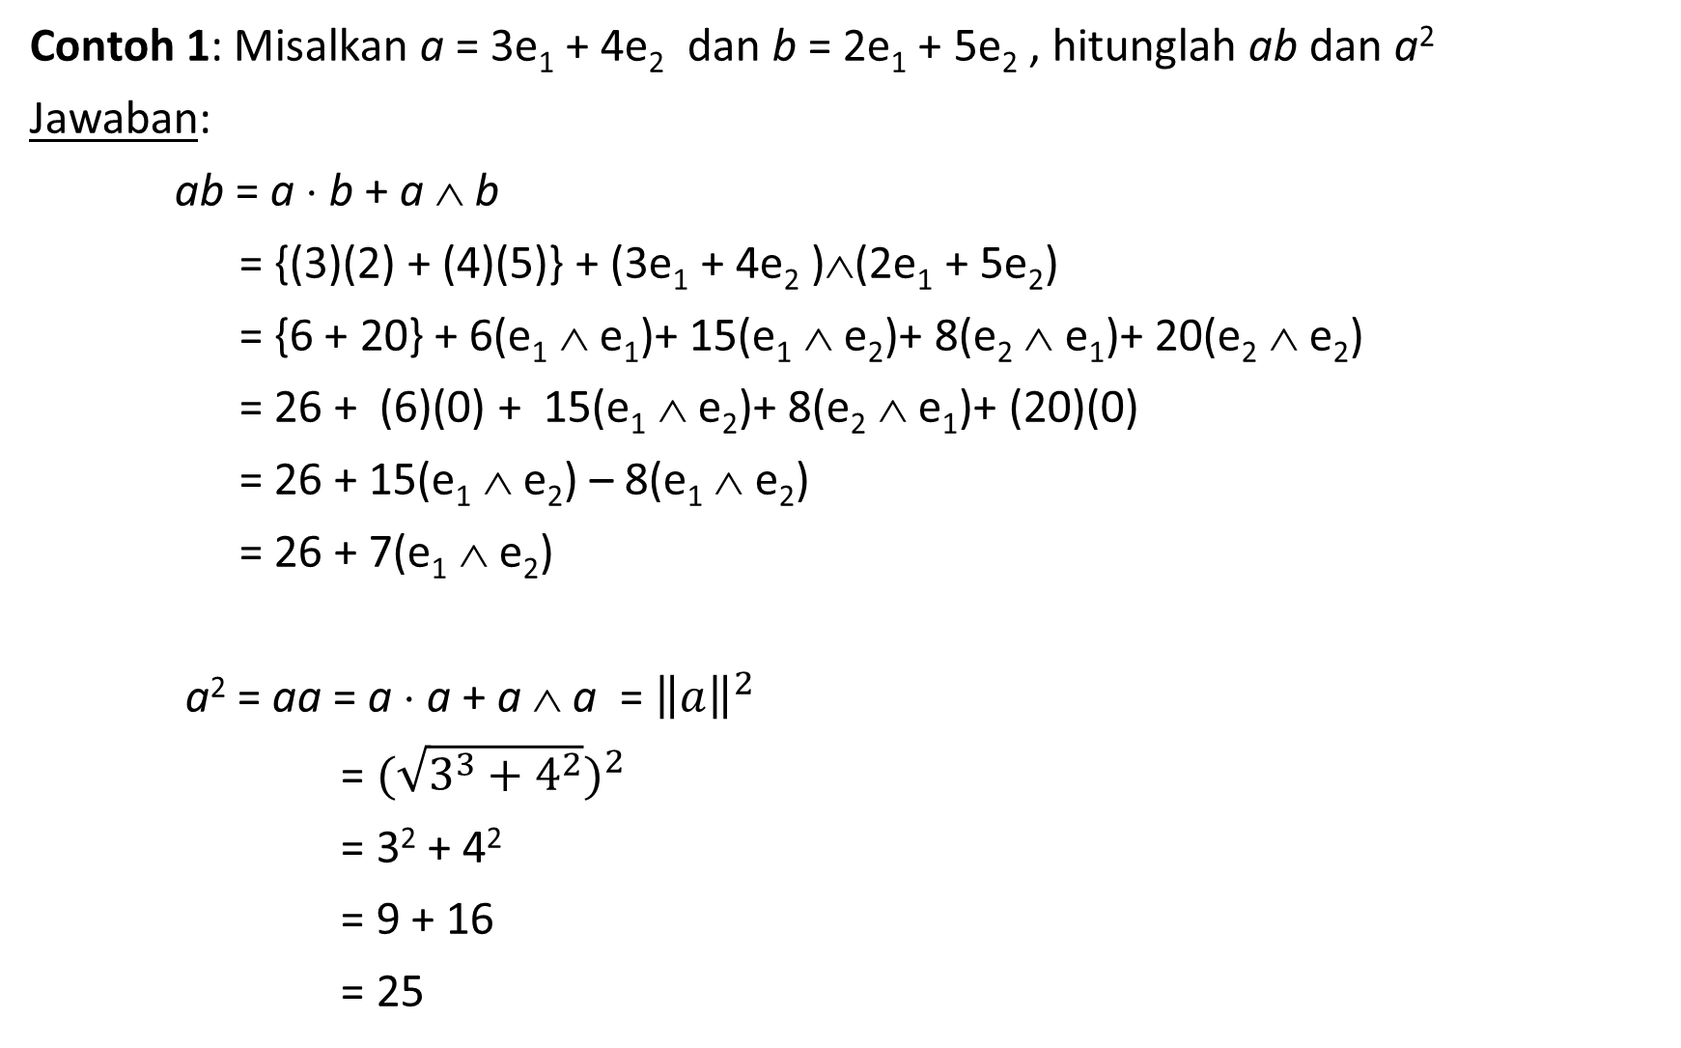
Contoh 1: Misalkan a = 3e₁ + 4e₂ dan b = 2e₁ + 5e₂ , hitunglah ab dan a²
Jawaban:
ab = a ⋅ b + a ∧ b
= {(3)(2) + (4)(5)} + (3e₁ + 4e₂ )∧(2e₁ + 5e₂)
= {6 + 20} + 6(e₁ ∧ e₁)+ 15(e₁ ∧ e₂)+ 8(e₂ ∧ e₁)+ 20(e₂ ∧ e₂)
= 26 + (6)(0) + 15(e₁ ∧ e₂)+ 8(e₂ ∧ e₁)+ (20)(0)
= 26 + 15(e₁ ∧ e₂) – 8(e₁ ∧ e₂)
= 26 + 7(e₁ ∧ e₂)
a² = aa = a ⋅ a + a ∧ a = ${\left\|a\right\|}^{2}$
= ${(\sqrt{3^{3}+4^{2}})}^{2}$
= 3² + 4²
= 9 + 16
= 25

Slide 8
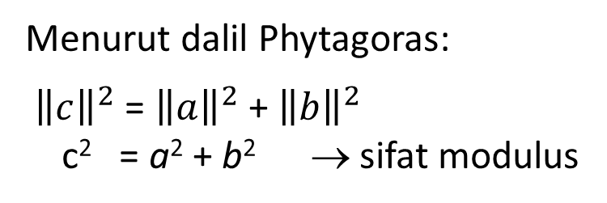
Vektor-vektor Ortogonal
b ⊥ a
Menurut dalil Phytagoras:
${\left\|c\right\|}^{2}$ = ${\left\|a\right\|}^{2}$ + ${\left\|b\right\|}^{2}$
c² = a² + b² → sifat modulus
(a + b)² = a² + b²
a² + b² + ab + ba = a² + b²
ab + ba = 0
ab = –ba
∴ Perkalian geometri tidak bersifat komutatif untuk vektor-vektor yang ortogonal!

Slide 9
Vektor-vektor yang tidak bebas linier
b // a
b = λa , λ ∈ R
ab = aλa = λaa = λa² = λ${\left\|a\right\|}^{2}$
ba = λaa = λa² = λ${\left\|a\right\|}^{2}$
ab = ba
∴ Perkalian geometri bersifat komutatif untuk vektor-vektor tidak bebas linier

Slide 10
Vektor-vektor yang bebas linier
${ab}_{||}$bergantungan linier dengan a, atau $b_{||}$= λa
${ab}_{||}$= aλa = λa² = λ${\left\|a\right\|}^{2}$
skalar
${ab}_{||}$= ab cos θ = $\left\|a\right\|\left\|b\right\|$ cos θ = a ⋅ b
${ab={ab}_{||}+ ab}_{⊥}$= a ⋅ b + a ∧ b
${ab}_{⊥}$= ab sin θ = a ∧ b
Jadi, ab = a ⋅ b + a ∧ b

Slide 11
Modulus ab dihitung dengan dalil Phytagoras sbb:
${\left\|ab\right\|}^{2}$ = ${\left\|a⋅b\right\|}^{2}$ + ${\left\|a∧b\right\|}^{2}$
= ${\left\|a\right\|}^{2}{\left\|b\right\|}^{2}$ cos² θ + ${\left\|a\right\|}^{2}{\left\|b\right\|}^{2}$ sin² θ
= ${\left\|a\right\|}^{2}{\left\|b\right\|}^{2}$ (cos² θ + sin² θ)
= ${\left\|a\right\|}^{2}{\left\|b\right\|}^{2}$ (sebab cos² θ + sin² θ = 1)
Jadi,
$\left\|ab\right\|=\left\|a\right\|\left\|b\right\|$

Slide 12
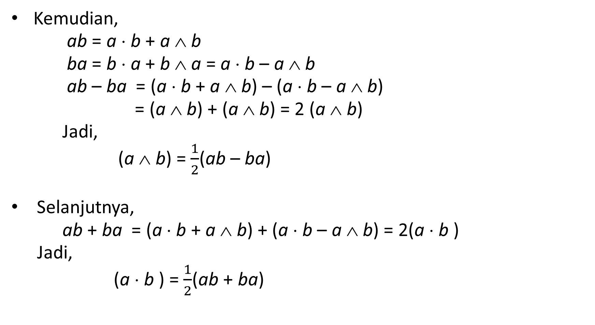
Kemudian,
ab = a ⋅ b + a ∧ b
ba = b ⋅ a + b ∧ a = a ⋅ b – a ∧ b
ab – ba = (a ⋅ b + a ∧ b) – (a ⋅ b – a ∧ b)
= (a ∧ b) + (a ∧ b) = 2 (a ∧ b)
Jadi,
(a ∧ b) = $\frac{1}{2}$(ab – ba)
Selanjutnya,
ab + ba = (a ⋅ b + a ∧ b) + (a ⋅ b – a ∧ b) = 2(a ⋅ b )
Jadi,
(a ⋅ b ) = $\frac{1}{2}$(ab + ba)

Slide 13
Perkalian geometri vektor-vektor basis
Vektor-vektor basis satuan standard adalah e₁, e₂, e₃, …
e₁e₁ = e₁ ⋅ e₁ + e₁ ∧ e₁ = 1 + 0 = 1 → e₁e₁ = e₁² = 1
Dengan cara yang sama, maka e₂e₂ = e₂² = 1 dan e₃e₃ = e₃² = 1
Perkalian geometri e₁ dan e₂ :
e₁e₂ = e₁ ⋅ e₂ + e₁ ∧ e₂ = 0 + e₁ ∧ e₂ = e₁ ∧ e₂ → e₁e₂ = e₁ ∧ e₂
Note: e₁ ∧ e₂ dapat diganti dengan notasi e₁e₂ atau e₁₂
e₂e₁ = e₂ ⋅ e₁ + e₂ ∧ e₁ = 0 + e₂ ∧ e₁ = – e₁ ∧ e₂ → e₂e₁ = – e₁ ∧ e₂
Note: e₂ ∧ e₁ dapat diganti dengan notasi –e₁e₂ atau –e₁₂

Slide 14
Soal Latihan dan Jawaban
(Soal UAS 2019)

Slide 15
1) a + b = (2e₁ + 2e₂ + e₃) + (3e₁ + 2e₂ – 2e₃) = 5e₁ + 4e₂ – e₃
(a + b)c = (5e₁ + 4e₂ – e₃)(e₁ + 2e₂ – e₃)
= 5 + 10e₁₂ – 5e₁₃ + 4e₂₁ + 8 – 4e₂₃ – e₃₁ – 2e₃₂ + 1
= 14 + (10 – 4)e₁₂ + (–4 + 2)e₂₃ + (5 – 1)e₃₁
= 14 + 6e₁₂ –2e₂₃ + 4e₃₁
2) (a ∧ b) = (2e₁ + 2e₂ + e₃) ∧ (3e₁ + 2e₂ – 2e₃)
= (4 – 6)e₁₂ + (–4 + 2)e₂₃ + (3 + 4)e₃₁
= –2e₁₂ – 2e₂₃ + 7e₃₁
(a ∧ b)c = (–2e₁₂ – 2e₂₃ + 7e₃₁)(e₁ + 2e₂ – e₃)
= 2e₂ – 4e₁ + 2e₁₂₃ – 2e₁₂₃ + 4e₃ + e₂ + 7e₃ + 14e₁₂₃ + 7e₁
= (–4 + 7)e₁ + (2 + 1)e₂ + (4 + 7)e₃ + (2 – 2 + 14)e₁₂₃
= 3e₁ + 3e₂ + 11e₃ + 14e₁₂₃

Slide 16
3) (a + b) ⋅ c = (5e₁ + 4e₂ – e₃) ⋅ (e₁ + 2e₂ – e₃)
= (5)(1) + (4)(2) + (–1)(–1)
= 5 + 8 + 1
= 14

Slide 17
Sifat-sifat Imajiner Outer Product
Kuadratkan outer product dari vektor-vektor basis satuan:
(e₁ ∧ e₂)² = (e₁ ∧ e₂)(e₁ ∧ e₂)
= e₁e₂e₁e₂
= –e₁e₁e₂e₂
= –e₁²e₂²
= –1² 1²
= –1
Jadi, (e₁ ∧ e₂)² = –1 → mirip dengan imajiner i² = –1
Aljabar Geometri memiliki hubungan dengan bilangan kompleks, bahkan juga dengan quaternion, dan dapat melakukan rotasi pada ruang vektor dimensi n.
–e₁e₂

Slide 18
Pseduoscalar
Elemen-elemen aljabar di dalam aljabar geometri:
skalar → grade-0
vektor → grade-1
bivector → grade-2
trivector → grade-3
dst
Di dalam setiap aljabar (aljabar skalar, aljabar vektor, aljabar bivector, dst), elemen paling tinggi dinamakan pseudoscalar dan grade-nya diasosiasikan dengan dimensi ruangnya.
Contoh: - di R² elemen pseudoscalar adalah bivector e₁ ∧ e₂ dan berdimensi 2.
- di R³ elemen pseudoscalar adalah trivector e₁ ∧ e₂ ∧ e₃

Slide 19
Rotasi dengan Pseudoscalar
Pseudoscalar dapat digunakan sebagai rotor (penggerak rotasi).
Misalkan pseudoscalar di R² dilambangkan dengan I, jadi
I = e₁ ∧ e₂ = e₁e₂ = e₁₂
Perkalian vektor satuan e₁ dan e₂ dengan I:
e₁I = e₁e₁₂ = e₁e₁e₂ = e₁²e₂ = (1)e₂ = e₂
e₂I = e₂e₁₂ = e₂e₁e₂ = e₂(–e₂e₁)= –e₂²e₁ = –(1)e₁ = –e₁
–e₁I = –e₁e₁₂ = –e₁e₁e₂ = –e₁²e₂ = –(1)e₂ = –e₂
– e₂I = –e₂e₁₂ = –e₂e₁e₂ = –e₂(–e₂e₁) = e₂²e₁ = (1)e₁ = e₁

Slide 20
Perkalian vektor a = a₁e₁ + a₂e₂ dengan I:
yang sama dengan memutar vektor sejauh 90
derajat berlawanan arah jarum jam.

Slide 21
Perkalian vektor I dengan a = a₁e₁ + a₂e₂:
Jadi,
Perkalian vektor dengan pseudoscalar tidak komutatif.
yang sama dengan memutar vektor sejauh 90
derajat searah jarum jam.

Slide 23
Hubungan antara vektor, bivector, dan bilangan kompleks
Diberikan vektor a = a₁e₁ + a₂e₂ dan b = b₁e₁ + b₂e₂ di R², maka
a ∧ b
a ⋅ b
skalar
bivector

Slide 24
Perhatikan bahwa
ekivalen dengan bilangan kompleks Z = p + qi.
Jadi, kita dapat membentuk bilangan yang ekivalen dengan bilangan kompleksZ yang dibentuk dengan mengkombinasikan skalar dengan bivector:
yang dalam hal ini a₁ adalah bagian riil dan a₂ bagian imajiner.

Slide 25

Vektor a dapat dikonversi menjadi bilangan kompleks Z sebagai berikut. Diberikan vektor a adalah a = a₁e₁ + a₂e₂, maka
Jadi,
Kalau urutan perkaliannya dibalik sebagai berikut:
maka hasilnya adalah bilangan kompleks sekawan (conjugate) $\overline{Z}$.
ae₁ = $\overline{Z}$

Slide 26
Soal Latihan Mandiri
1. (Soal UAS 2018)

Slide 27
(Soal UAS 2019)
(Soal UAS 2018)

